Slide 1
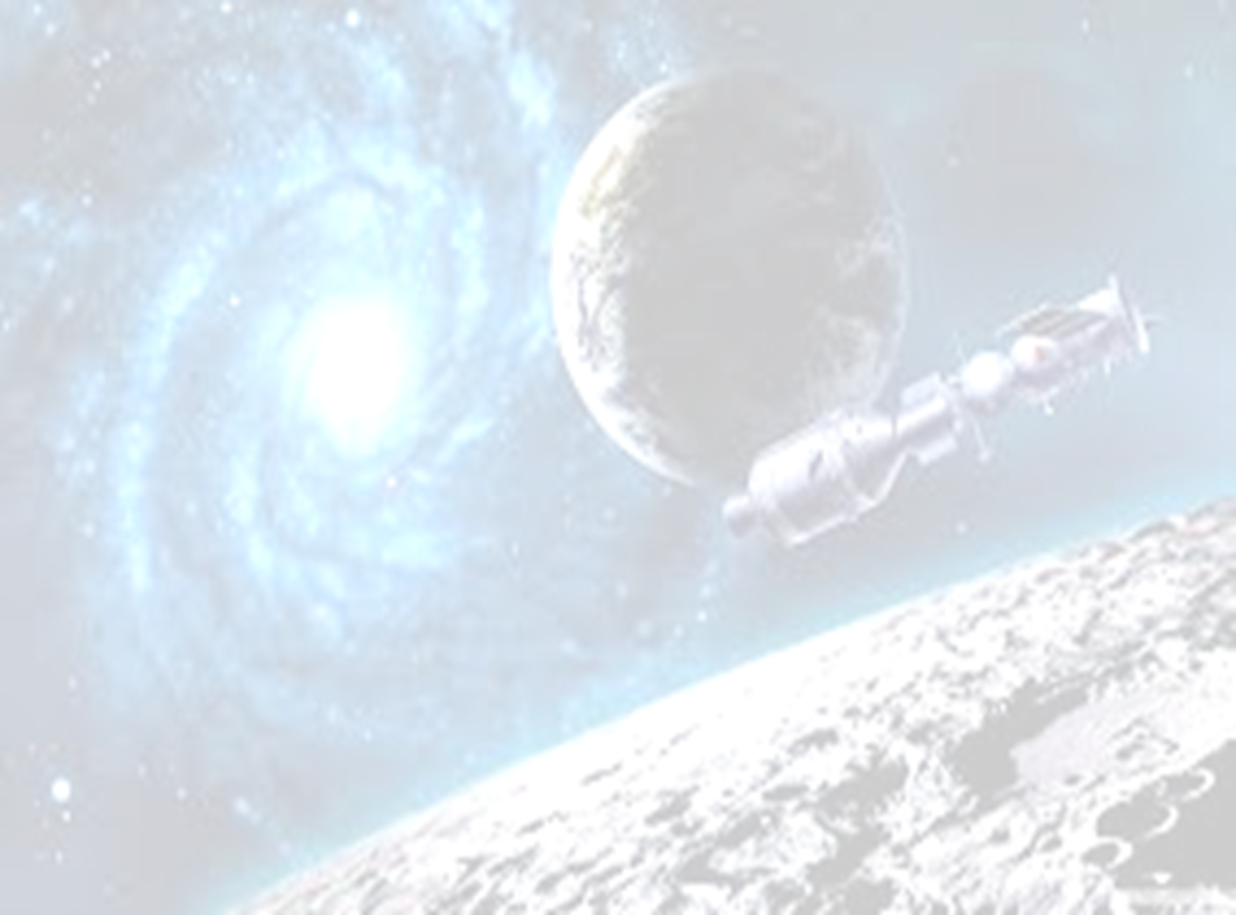
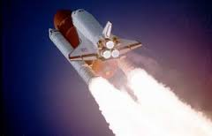
إسبوع الفضاء والفلك

Slide 2
C:\Users\FUJITSU\Downloads

Slide 3
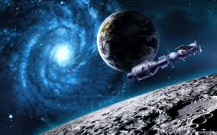
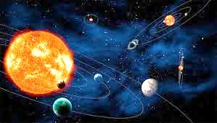
مقدمة
استكشاف الفضاء هو الإكتشاف المستمر و الإستكشاف بإستخدام الملاحة الفلكية لهياكل في الفضاء الخارجي عن طريق تطور مستمر و تكنولوجيا فضائية متزايدة. في حين يتم دراسة الفضاء بشكل رئيسي من قبل تلسكوبات فلكية، ويجرى التنقيب الفعلي للفضاء بواسطة مجسات روبوتية من دون رواد وأيضا بواسطة رحلات الفضاء البشرية . بينما رصد الأجسام في الفضاء، والمعروف باسم علم الفلك ، يسبق التاريخ المسجل الموثق، كان الصاروخ تطورا كبيرا وفعال نسبيا خلال أوائل القرن العشرين الذى سمح باستكشاف الفضاء المادي ليصبح حقيقة واقعة. المبررات الشائعة لاستكشاف الفضاء تشمل النهوض بالبحث العلمي، وتوحيد الشعوب المختلفة، وضمان بقاء البشرية في المستقبل وتطوير المزايا العسكرية والاستراتيجية ضد دول أخرى.

Slide 4
فوائد علم الفلك
فائدة علم الفلك تكمن في فهم الكون وطريقة عمله ومحاولة للإجابة عن الكثير من الاسئلة الرئيسية عن تكون الكون وتطور المجرات والمجموعة الشمسية انتهاءا بتطور الحياة نفسها..
ولدراسة الفلك ، يحتاج العلماء الى آلات عديدة من المناظير والكاميرات والمحللات الضوئية وغيرها. وقد ساهم علم الفلك في تطويرتكنولوجيا جديدة في كثير من المجالات والتي بدورها كان لها الفائدة العظيمة والجمة على المجتمع وتطوره.

Slide 5
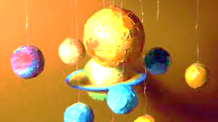
بعض تغيرات الفضاء
التغير المناخي وظاهرة الاحتباس الحراري وظاهرة البيوت الزجاجية جميعها مسميات لنفس الظاهرة التي تدور حول ارتفاع درجة حرارة الغلاف الجوي، أما الظواهر الأخرى مثل ظاهرة النينو El-Nino وظاهرة الانينا La-Nina وظاهرة ارتفاع مستوى المياه السطحية للبحار والمحيطات, وظاهرة العواصف والفيضانات والتصحر وحرائق الغابات ما هي إلا إفرازات لهذه الظاهرة.في عام 1920م في أوربا ، أثبت العالم الفلكي الصربي أن الكرة الارضيه ستمر في تغيرات نتيجة دورات ثلاث (دورات ميلانكوفيتش) ، وهذه التغيرات يتبعها تغيرات كبيرة في مناخ الكرة الأرضية, من ارتفاع قياسي في درجة حرارة كوكب الأرض أو العكس من ذلك من جهة أخرى انخفاض قياسي لدرجة حرارة الأرض قد يؤدي إلى حدوث ما يعرف بالعصور الجليدية نتيجة تغير كمية الحرارة الساقطة من أشعة الشمس على سطح الأرض من منطقة لأخرى
وقد أقام خبراء في علم الفلك وخبراء علم المناخ نهاية القرن الماضي بمراجعة الدورات الفلكيه ، وبدراسة نظائر الأوكسجين في بعض الأحافير البحرية المختلفة لفترات زمنية سحيقة، وكذلك من خلال مجسات أخذت من التراكمات الجليدية في القطب الشمالي والجنوبي

Slide 6
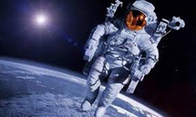
الدراسات القديمة والحديثة في علم الفلك
ارتبط علم الفلك قديماً بالتحديق إلي النجوم و التطلع إلى السماء ليلاً عبر التلسكوبات. لكن علم الفلك والفضاء لم يعد كذلك، فمن فترة طويلة كان يعتبر علم الفلك مرتبطاً بالتنجيم ولكن الآن الوضع مختلف، حيث إنفصل علم الفلك عن فكرة التنجيم وصار يعتبر مجالاً علمياً يحظى بالأحترام والاعتراف في جميع أنحاء العالم.
كيف تنمو النجوم والكواكب؟ وهل توجد حياة بين النجوم؟ كيف بدأت نشأة الكون وكيف ستنتهى؟ تلك المسائل فى علم الفلك أو علم الفيزياء الفلكية، هى مسائل دراسية ذات تحدى علمى ودراسى للطلاب.
إن دراسة علم الفلك الحديث دراسة تنطوي على دراسات منهجية ذات طبيعة تحليلية وحسابية لدراسة الأجرام السماوية في الكون، وتلك الأجرام تشمل الأقمار، والمذنبات، وأيضاً الأقمار الصناعية، والنجوم، والمجرات. كما أن هناك العديد من المجالات الدراسية وثيقة الصلة ضمن برنامج دراسة علم الفلك بعضها:
القياسات الفلكية، وهى دراسة ومراقبة مواضع السكون والحركة لجميع الأجرام السماوية السالف ذكرها (ومن ضمن إستخدماتها تحديد التوقيت العالمي).

Slide 7
استكشاف الفضاء
رصدت الأجسام الفضائية ، والمعروفة باسم علم الفلك ، لتسبق التاريخ المسجل الموثوق به ، وأدى ذلك إلى تطوير الصواريخ الكبيرة والفعالة نسبيا خلال أوائل القرن ال 20 الذي سمح لأستكشاف الفضاء المادي ليصبح واقعا ، ويشمل النهوض بالبحث العلمي ، وتوحيد الشعوب المختلفة ، وضمان بقاء البشرية في المستقبل ، وتطوير المزايا العسكرية والاستراتيجية ضد دول أخرى والمبررات شيوعا لاستكشاف الفضاء .

Slide 8
استكشاف الفضاء
تمكن البشر من خلال رحلات الفضاء البدء في استكشاف النظام الشمسي وبقية الكون ، لفهم العديد من الأشياء والظواهر التي لوحظت بطريقه أفضل من منظور الفضاء ، واستخدامه لصالح البشرية والموارد وسمات البيئة الفضائية وكل هذه الأنشطة الاكتشافيه والفهم العلمي تطبيق هذا الفهم لخدمة الإنسان أغراضه .

Slide 9
اكتشافات علمية محيرة
يبدو أن الكون أحياناً يحب أن يحيرنا , فأغلب الاكتشافات التي من المفترض أن تفيد العلم , تسبب لنا الكثير من الحيرة والشك , فنسرع بإستنتاجات ونظريات مجنونة لتفسيرها .. ومن أمثلة تلك الاكتشافات العلمية المحيرة .. ما ستقرأونه في تلك القائمة ..
1- المجال المغناطيسي الغامض للقمر
2- مجرات عمرها 13 بليون سنة
3- جزيرة القمر تايتان السحرية
4- الكويكب ذو الحلقات
5- أشعة x الغريبة
6- كويكب له ستة ذيول

Slide 10
مكتشفات حديثة
تمكن الفلكي القطري خالد السبيعي وبالتعاون مع عدد من مراكز الأبحاث في الولايات المتحدة الأمريكية وبريطانيا من جهة ومؤسسة قطر من اكتشاف كوكبا جديدا خارج المجموعة الشمسية. والكوكب الجديد الذي أطلق عليه اسم Qatar-1b تم اكتشافه عن طريق تقنية الإعتام الناجمة عن مرور الكوكب بين الأرض ونجمه. الكوكب المكتشف يشبه كوكب المشتري الموجود في مجموعتنا الشمسية من حيث التركيب والحجم.

Slide 11
القائد التربوي عنها / أشواق الخنيزي

